Slide 1
RAID 구성

Slide 2
RAID 구성
● RAID (Redundancy Array Inexpensive Disk)
1. 하드 추가 sdb , sdc ...
2. RAID 구성
# mdadm -C [raid장치명] -l [level] -n [개수] [구성원 하드] [구성원 하드]...
3. RAID 확인
# mdadm –D [raid장치명]
4. RAID 포맷
# mkfs.ext4 [raid장치명]
5. 마운트 포인트 생성 및 마운트
# mkdir [m.p]
# mount [raid 장치명] [m.p]
6. 부팅시 자동 마운트 ( #vi /etc/fstab )
장치명 마운트 포인트 포맷 설정 dump fsck
dev/md0 /raid0 ext4 defaults 1 2
--create
--level
- - detail
※ mdadm -D -s [raid장치명] : raid의 식별 번호,이름 확인
mdadm -D -s [raid장치명] > /etc/mdadm.conf
레이드 정보 설정파일 추가
※ fstab 수정 후 꼭 mount –a 로 확인 할 것!
LVM

Slide 3
RAID 구성
● RAID 5 구성
1.하드 디스크 3개 추가 (20G, 20G, 20G)
/dev/sdb /dev/sdc /dev/sdd
2.raid level 5 로 /dev/md5 라는 이름의 raid 구성
#mdadm -C /dev/md5 -l 5 -n 3 /dev/sdb /dev/sdc /dev/sdd
(참고 : #mdadm -C /dev/md5 -l 5 -n 3 /dev/sd[b-d])
(같은 것은 [b-d]로 묶어주면 된다)
3. /raid5 에 마운트
#mkfs.ex4 /dev/md5 (raid 포맷)
#mkdir /raid5 (m.p 생성)
#mount /dev/md5 /raid5
4.fstab등록
RAID 구성

Slide 4
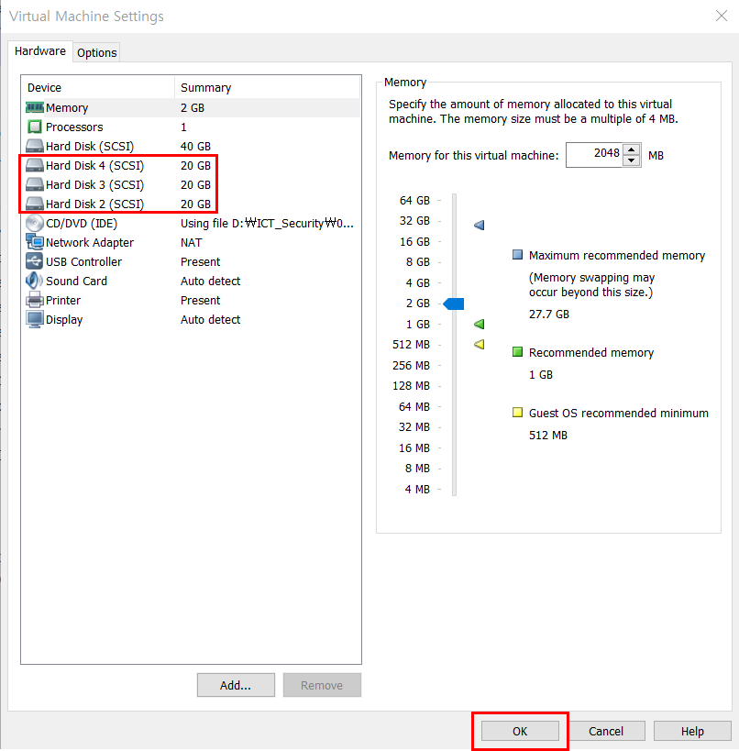
RAID 구성
● RAID 5구성
1.하드 디스크 3개 추가
RAID 구성

Slide 5
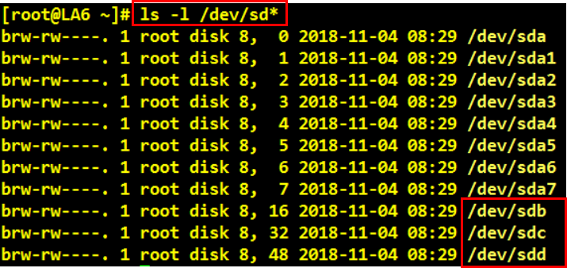
RAID 구성
● RAID 5구성
2.장치 확인 및 파티션 나누기
RAID 구성

Slide 6
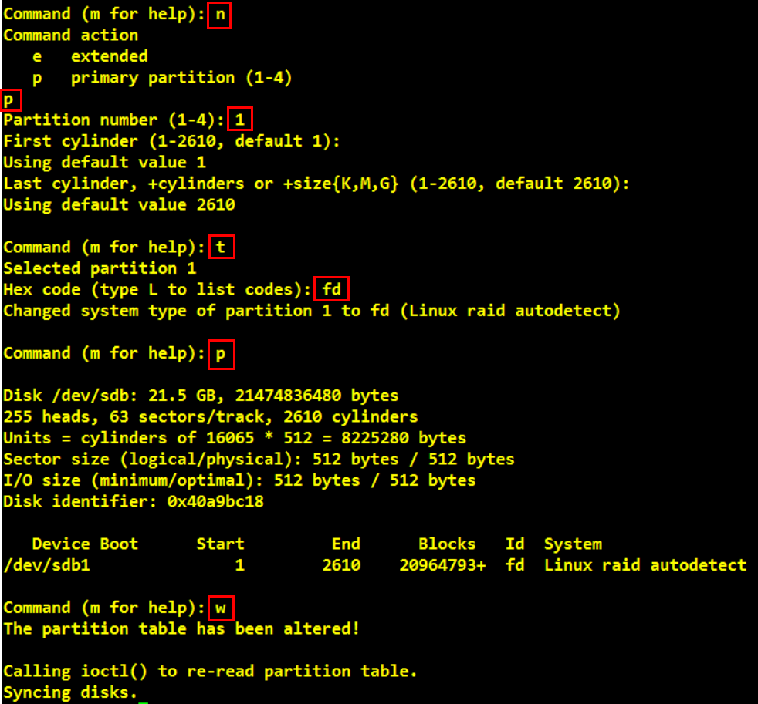
RAID 구성
● RAID 5구성
2.장치 확인 및 파티션 나누기
RAID 구성

Slide 7

RAID 구성
● RAID 5구성
2.장치 확인 및 파티션 나누기
RAID 구성

Slide 8
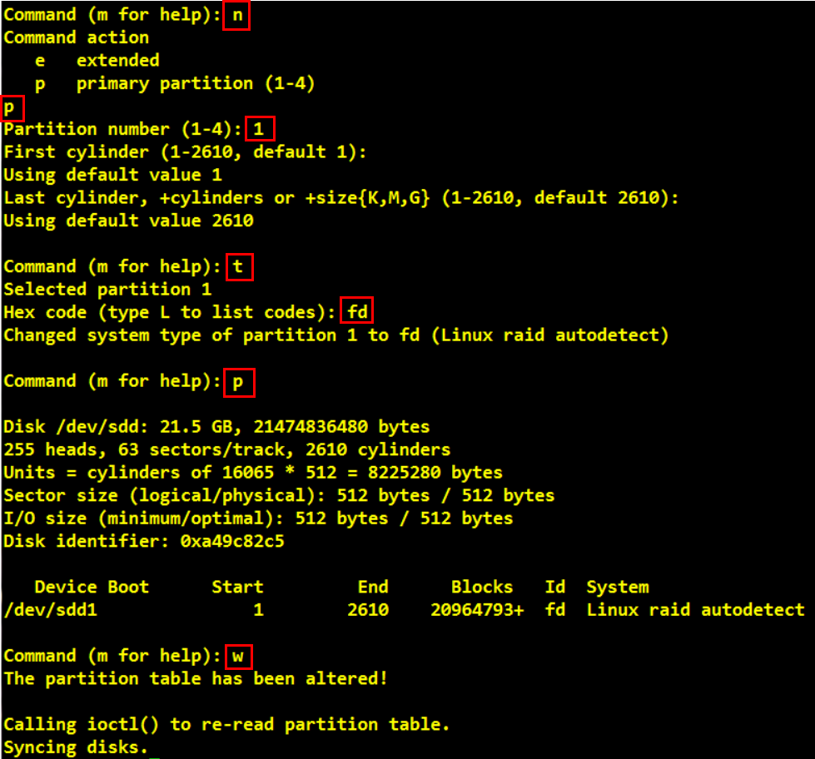
RAID 구성
● RAID 5구성
2.장치 확인 및 파티션 나누기
RAID 구성

Slide 9
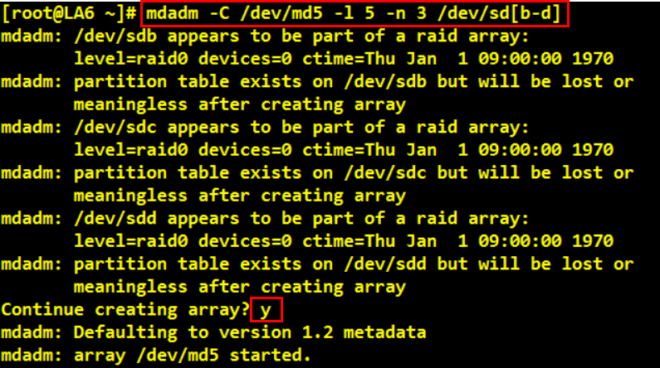
RAID 구성
● RAID 5구성
2.raid level 5 으로 raid 구성
이름 : /dev/md5
3.raid 확인
RAID 구성

Slide 10
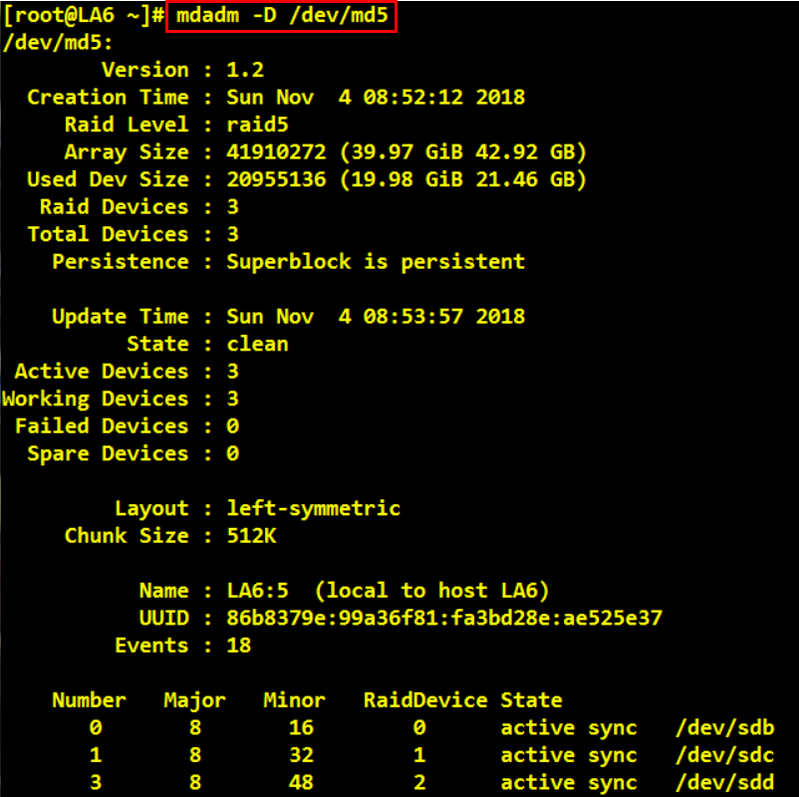
RAID 구성
● RAID 5구성
3.raid 확인(자세히 보기)
RAID 구성

Slide 11
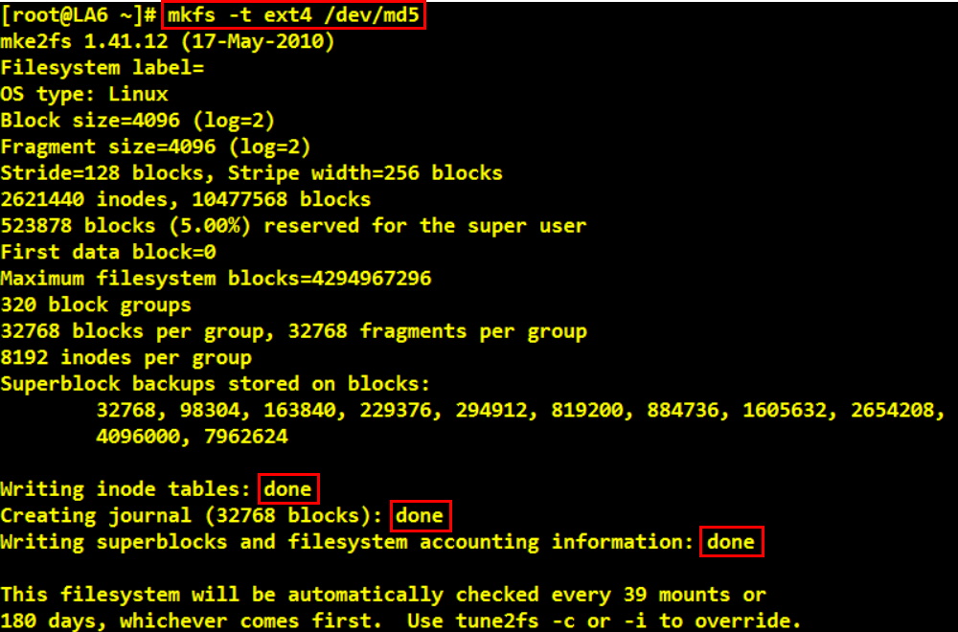
RAID 구성
● RAID 5구성
4. RAID 포맷
RAID 구성

Slide 12
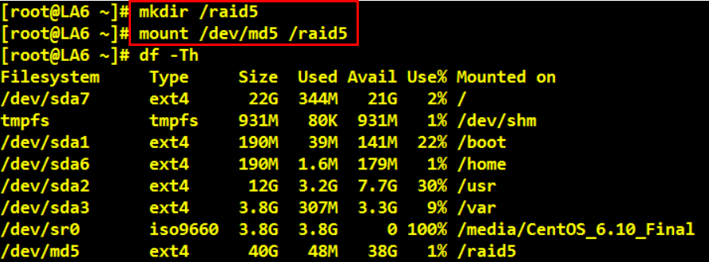
RAID 구성
● RAID 5구성
5.마운트
RAID 구성

Slide 13
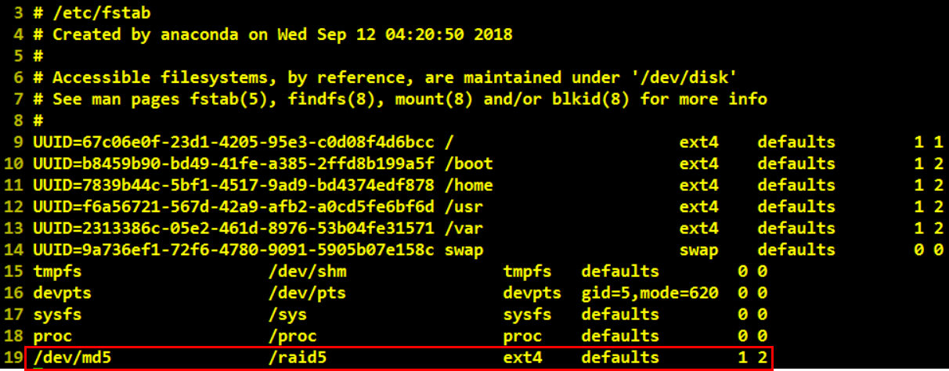
RAID 구성
● RAID 5구성
6. 부팅시 자동 마운트 (# vi /etc/fstab)
RAID 정보를 설정 파일에 추가
RAID 구성

Slide 14
RAID 제거

Slide 15

RAID 제거
● RAID 5 구성 제거
1. mount 해제
2. Raid stop
3. Raid remove
4. zero superblock
5. 파티션 나눈 것 삭제
6. vi /etc/fstab 자동 마운트 설정 부분 삭제
RAID 구성

Slide 16
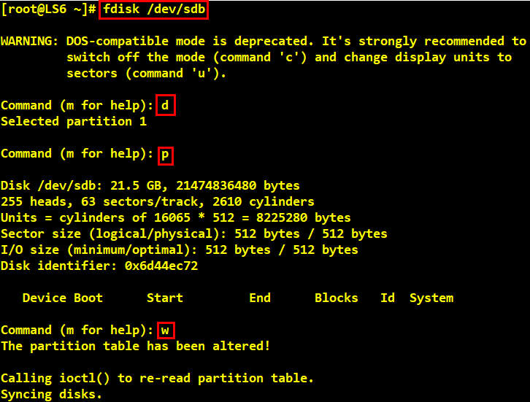
RAID 구성
● fdisk /dev/sdb 파티션 나눈 것 삭제
RAID 구성

Slide 17
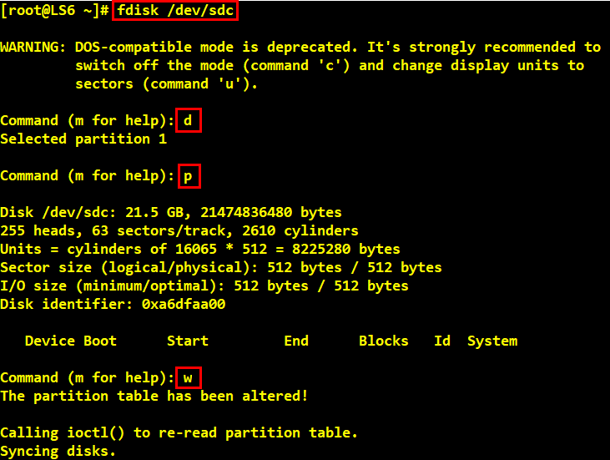
RAID 구성
● fdisk /dev/sdc 파티션 나눈 것 삭제
RAID 구성

Slide 18
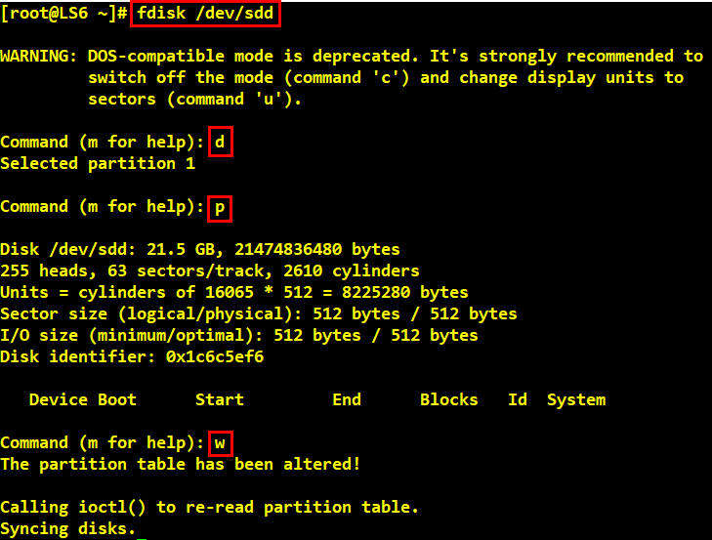
RAID 구성
● fdisk /dev/sdd 파티션 나눈 것 삭제
RAID 구성

